Slide 1
Les enjeux de financement
Livret CGT 2022

Slide 2

Accession à la propriété En tout premier lieu par le crédit immobilier traditionnel pour lequel les conditions varient en fonction des banques, mais aussi.
Prêt à taux zéro (PTZ),
Prêt d’accession sociale à la propriété (PAS),
Prêt épargne logement (PEL),
Prêt action logement, ,
Prêt social location accession,
Bail Réel Solidaire (BRS) / Foncières,

Slide 3
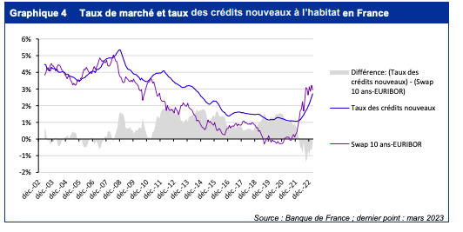
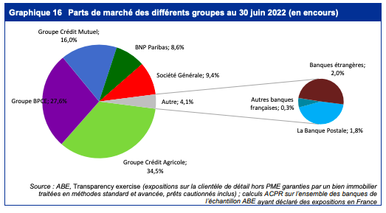
Des taux soumis aux lois du marché.

Slide 4
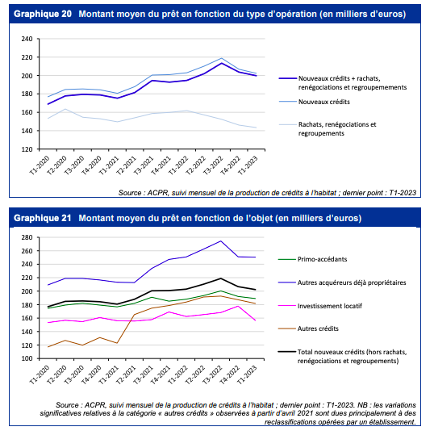
Accès aux prêts plus difficiles.

Slide 5
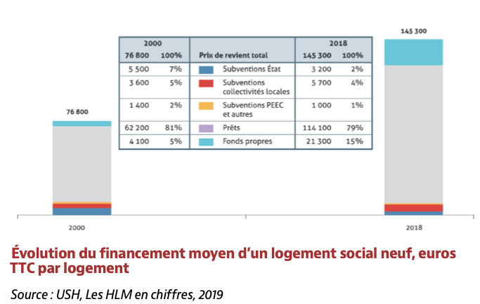
Financement du logement social.
Le plan de financement d’un logement social
5 à 10 % de subventions directes; 5 à 20%de fonds propres; 70 à 85 % d’emprunts.
Ces derniers consistent pour la très grande majorité́ en prêts subventionnés accordés par la Caisse des dépôts et consignations (CDC).

Slide 6
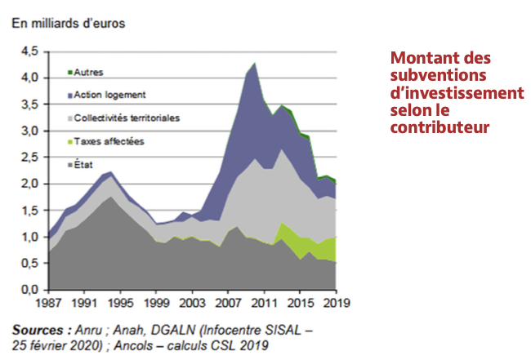
Subventions en baisse constantes

Slide 7
Les missions essentielles de la caisse des dépôts pour le logement social.
Sécurisation de 60% des dépôts à partir des ressources du Livret A et du Livret de développement durable et solidaire ( 400 mds euros) pour financer la construction et la rénovation du parc social HLM. (Le Sénat a voté mardi 5 mars 2024 une proposition de loi visant à flécher une partie de l’épargne du livret A vers des entreprises de l’industrie de la défense).
Sa filiale CDC Habitat premier gestionnaire de logement d’insertion et hébergement d’urgence ( foyer Adoma ).
Propose des prêts à très long terme « GAIA » sur 80 ans, plus facilement amortissables, pour la construction de logements sociaux.
Propose des garanties pour les investissements des bailleurs sociaux via la banque des Territoires.

Slide 8
Les bailleurs sont donc contraints de chercher d’autres voies de financement au détriment de leur vocation sociale généraliste et de mixité.
En favorisant la construction de logement les plus subventionnés (PLAI)
En délaissant les charges d’entretien
En baissant leurs investissements
En mettant en place des VEFA ( vente en état futur d’achèvement ) en partenariat avec des promoteurs privés.

Slide 9
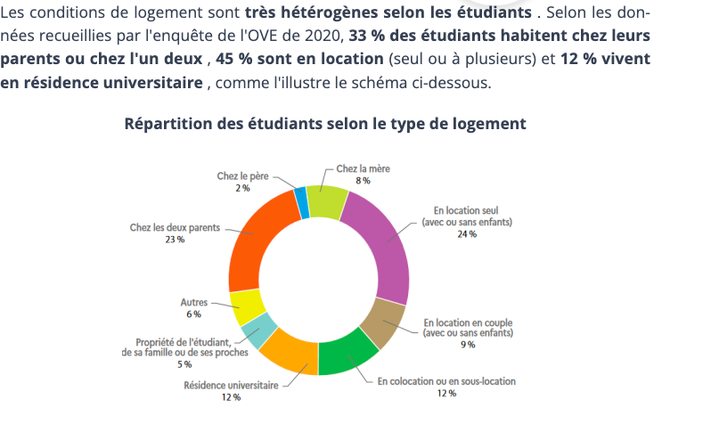
Focus sur le logement étudiant.e. source Sénat 2023

